Slide 1
Bakalárska práca
Matej Horniak

Slide 2
Téma a doména
Spracovanie obrazových dát metódami umelej inteligencie
Alternatívne metódy generovania filtrov
Manuálne generovanie filtrov
Gáborové filtre
Automatické generovanie filtrov
Backpropagation
Autoencoder
Transfer learning
Doména
medicínske dáta
histologické dáta
obrázky, vizualizácia
klasifikácia
Notes:
Mojou temou je Spracovanie medicínskych dát umelou inteligenciou pre podporu lekárskej diagnózy, pricom neskor sme sa rozhodli, ze budeme porovnavat rozne principy tvorenia filtrov v prvych vrstvach konvolucnych neuronovych sieti. Ako manualne zadavanie tychto filtrov, sme vybrali gaborove filtre a pre automaticke vytvaranie filtrov, sme vybrali backpropagation, autoencoder a transfer learning.
Mojou domenou boli medicinske data, konkretne som si vybral histologicke data, pricom sme vyuzili dataset PCAM, teda PatchCamelyon, ktory obsahuje …trenovacich, testovacich a validacnych fotiek histologickych dat, pricom su to rozne organy, tieto obrazky su v tvare 96x96x3. Ukazku tychto dat mozme vidiet na obrazku c.1. Neuronova siet ktoru sme vytvorili, aj napriek celkom dobrym vysledkom sa nedokazala z dat naucit dostatok informacii, a preto sme boli nutení vybrat si dataset ktory bude obsahovat jednoduchsie obrazky aby sme dokazali objektivne porovnat jednotlive principy. Pre tuto skutocnost sme nasli dataset DAGM, ktory obsahuje len ciernobiele obrazky v tvare 512x512. Tento dataset obsahuje 10 tried, ktore sa od seba lisia. My sme si zvolili len dve a to konkretne tie ktore su na obrazku c.2 a c.3. Pricom tento dataset bol prilis velky a oproti povodnemu dataset PCAM, sme ho museli upravit a to tak ze sme ho nasekali na velkost 96x96, pricom sme presuvali o 16 bitov, a tak sme vytvorili z povodnych 575 obrazkov na 56108, pricom takyto pocet mame aj pre validacne a testovacie data (dokkopy)

Slide 3
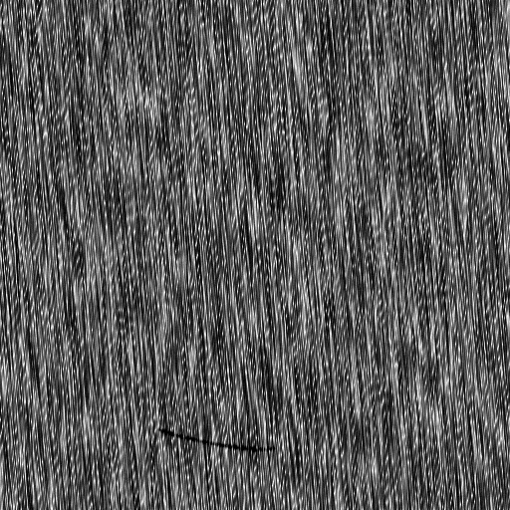
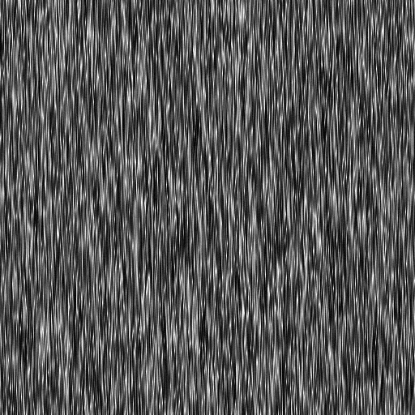
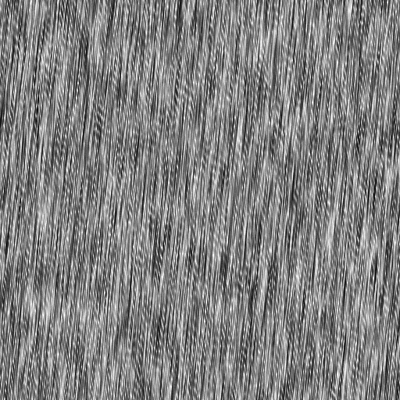
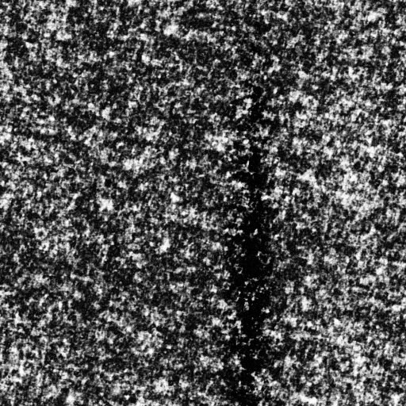




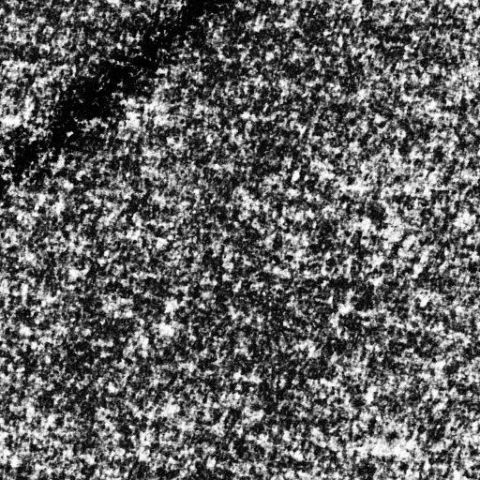
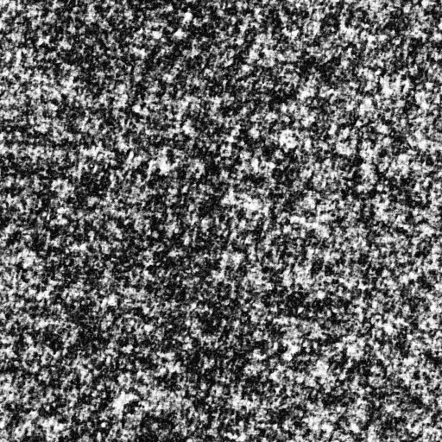
Datasety
Dataset PCAM (PatchCamelyon)
Tvar obrázkov 96x96x3
Trenovacia časť 262 144 obrázkov
Testovacia časť 32 768 obrázkov
Validačná časť 32 768 obrázkov
Dataset DAGM
Tvar obrázkov 512x512 neskôr 96x96
Trenovacia časť 56 108 obrázkov
Testovacia časť 22 646 obrázkov
Validačná časť 22 646 obrázkov
Typ 2.
Typ 1.

Slide 4
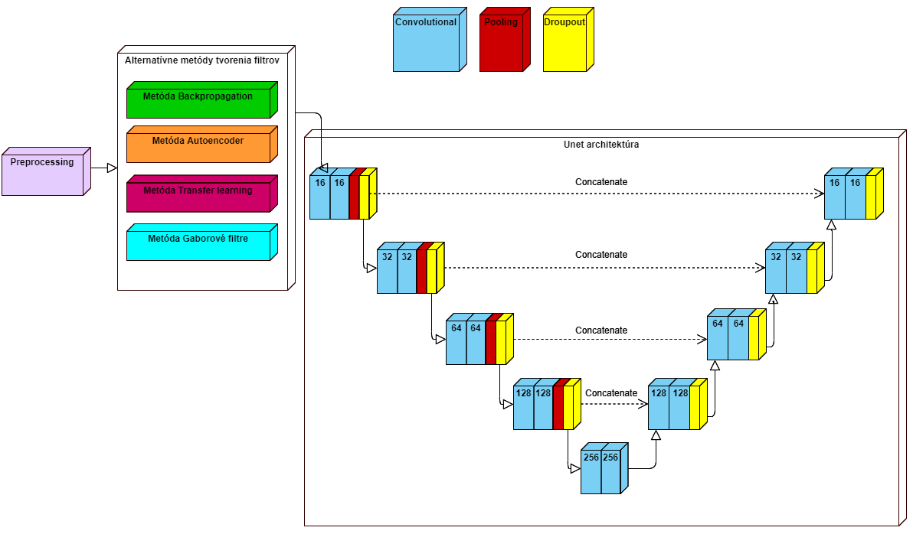
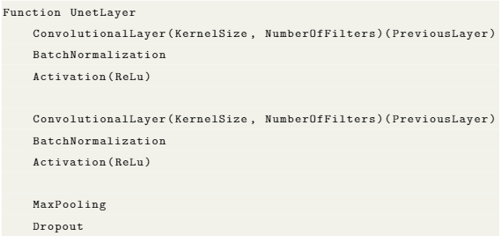
Vlastné riešenie
Základná architektúra
Unet s hĺbkou 9
Pseudokód implementácie jednej celej Unet vrstvy

Slide 5
Alternatívne riešenia

Slide 6
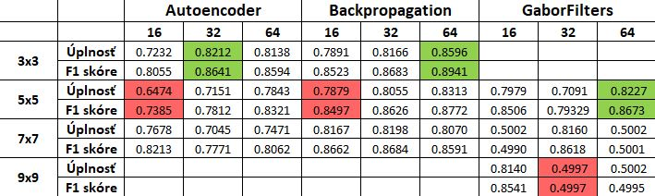
Výsledky pre PCAM dataset

Slide 7
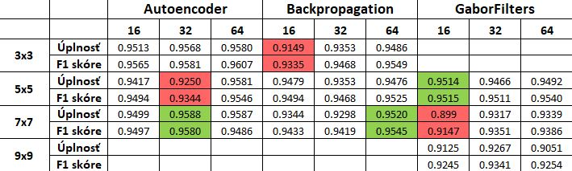
Výsledky pre DAGM dataset

Slide 8
Otázky?
Osnova
Téma a doména
Datasety
Vlastné riešenie
Alternatívne riešenia
Výsledky pre PCAM dataset
Výsledky pre DAGM dataset

